Slide 1
gordana.ilic.markovic@univie.ac.at
Ćopić i Kočić – naratori nemira i narodne dovitljivosti Bosanske Krajine
u kontinuumu borbe za opstanak
Istorijska pozadina romana "Prolom" Branka Ćopića
10. Symposium / 10. Simpozijum / Симпозијум Universales im Werk von Branko Ćopić •
Univerzalno u stvaralaštvu Branka Ćopića
Banja Luka: 22.–24. 5. 2025.

Slide 2
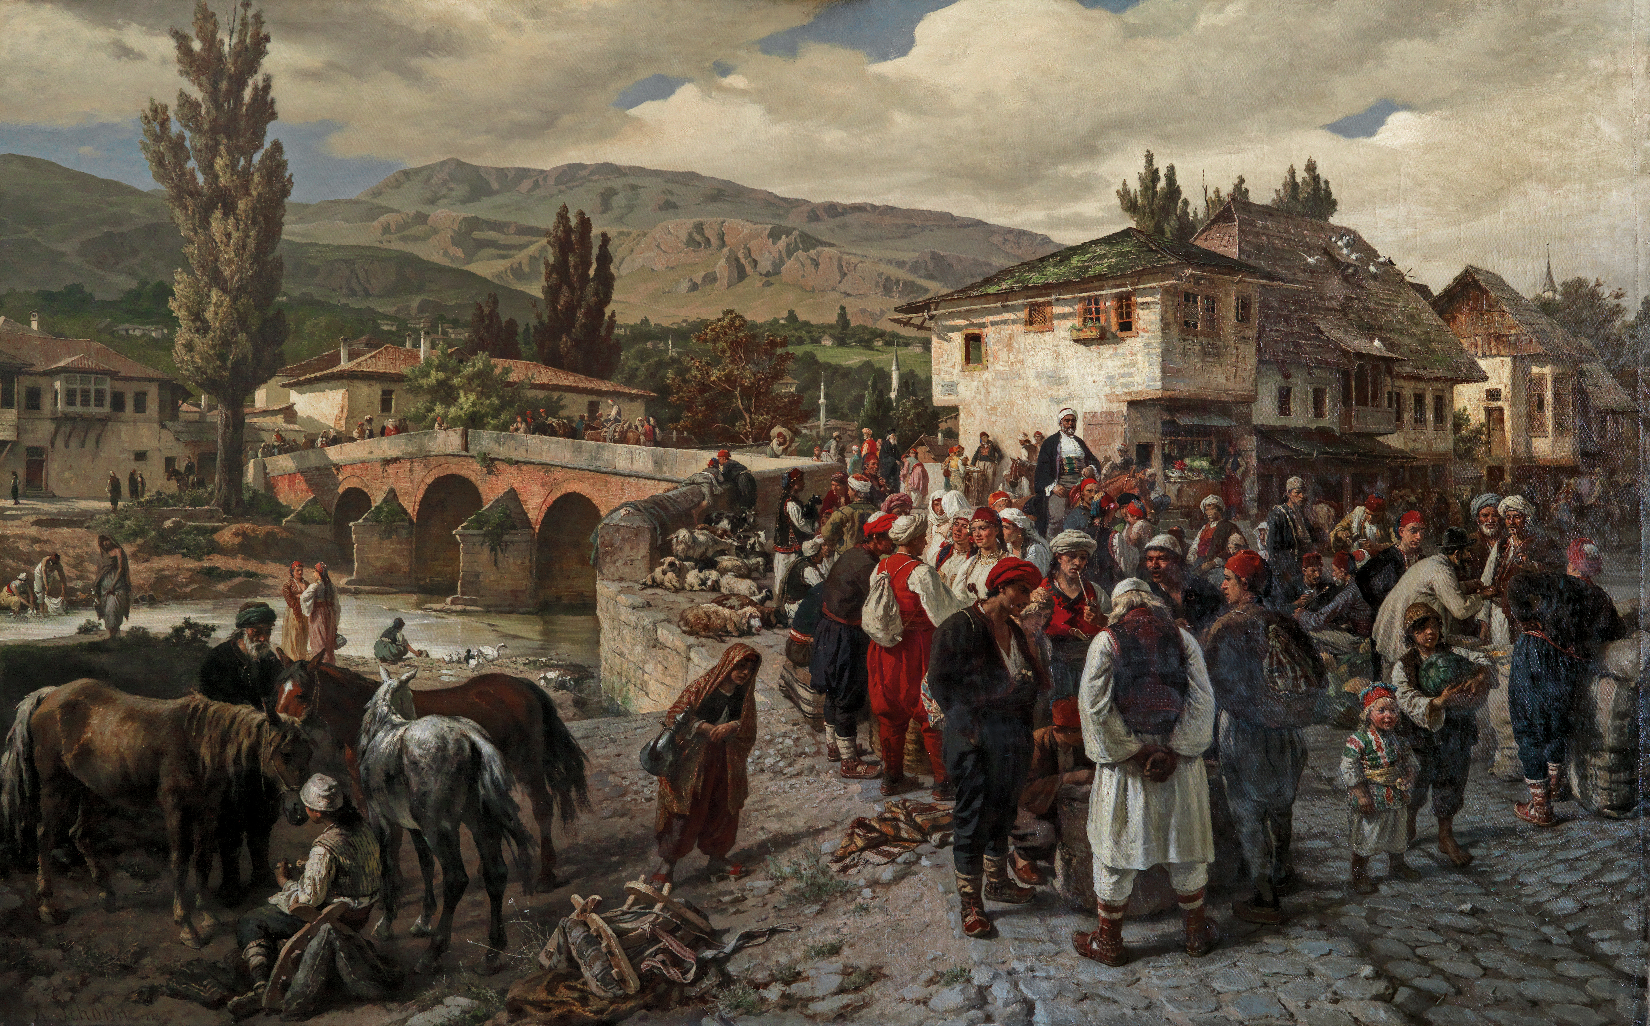
........... 1875- 1878 1878 (1908) 1914 – 1918 1929 1938 1941 1945 1952 1984 90e
202?
Friedrich Alois Schönn: An der lateinischen Brücke in Sarajewo, 1883 (Belvedere Museum Wien)
gordana.ilic.markovic@univie.ac.at

